Slide 1
Co nám poví DNA: Genetický monitoring zvířat.
Alžběta Báčová

Slide 2
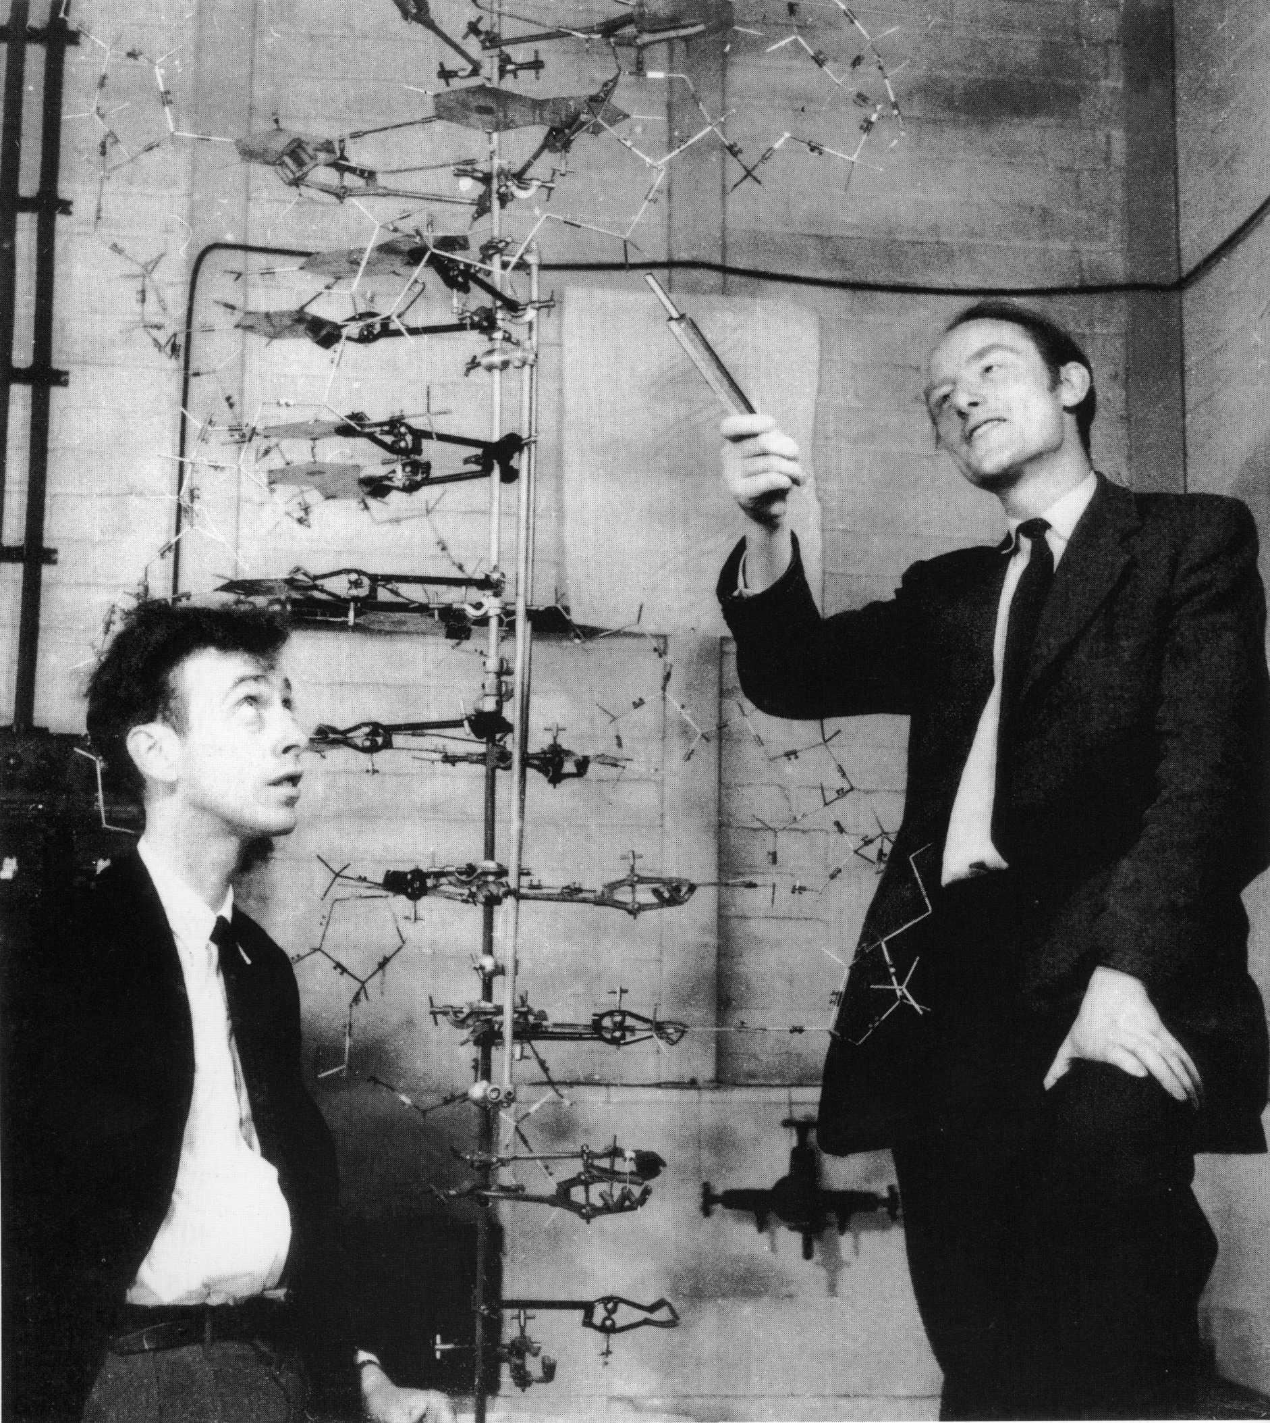
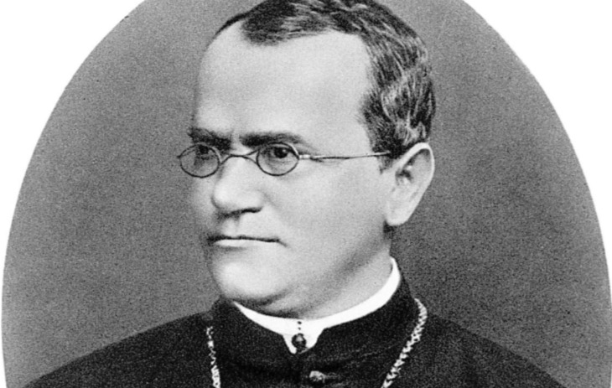
Trochu historie
Gregor Mendel – 19. století, pokusy s křížením hrachu
            Základy dědičnosti, varianty znaků -> alely
            Publikováno v roce 1866, nevzbudil mnoho pozornosti
            Konečně v roce 1900 se článek ujal a zrodila se nová věda – GENETIKA
Watson a Crick – 1953, struktura DNA
            Objev nukleových kyselin a nukleotidů
            Nobelova cena za fyziologii a medicínu - 1962

Slide 3
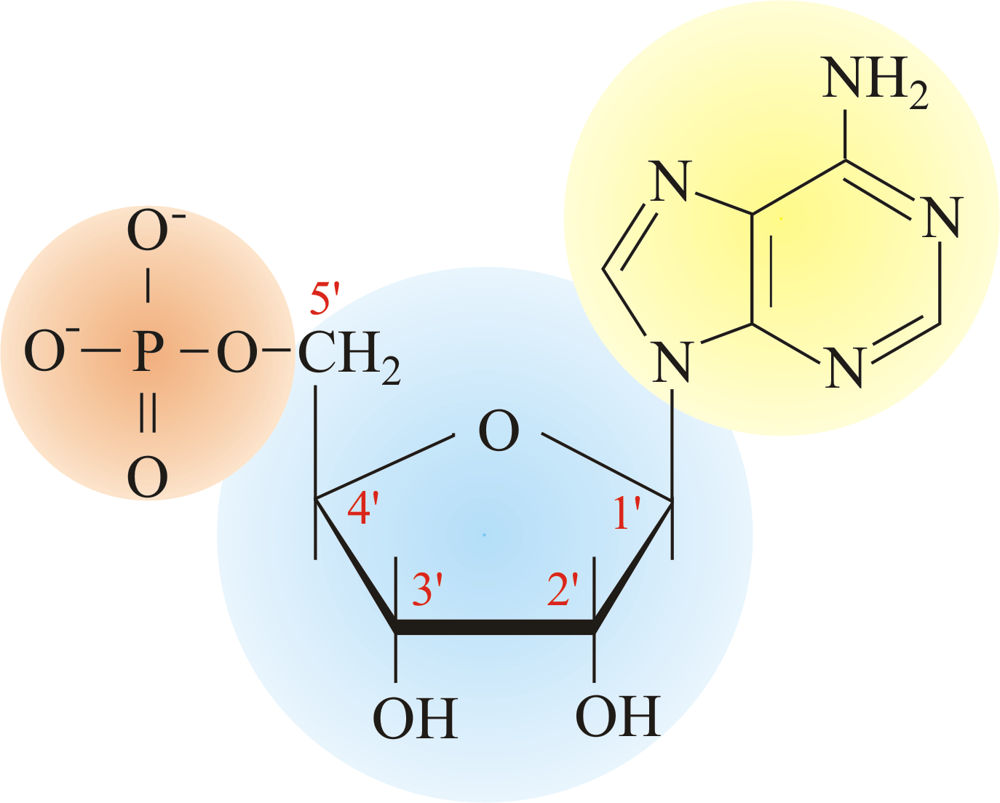
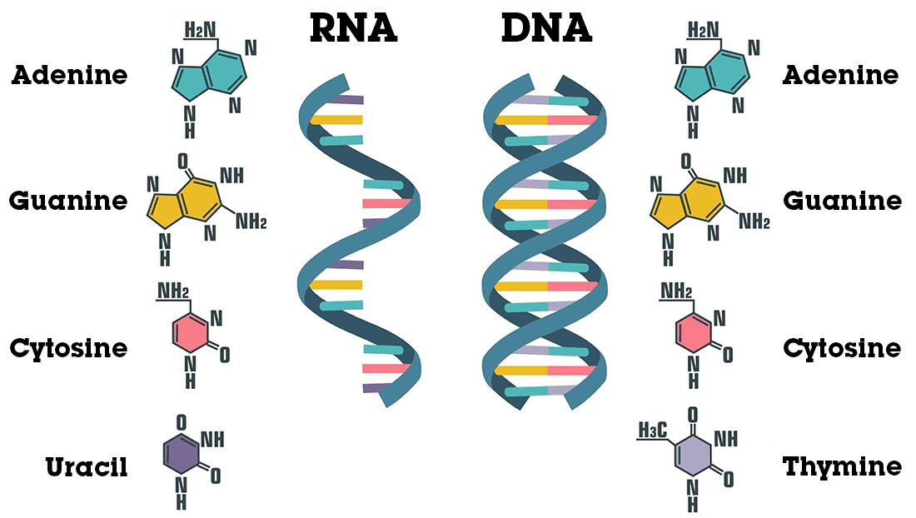
DNA vs. RNA

Slide 4
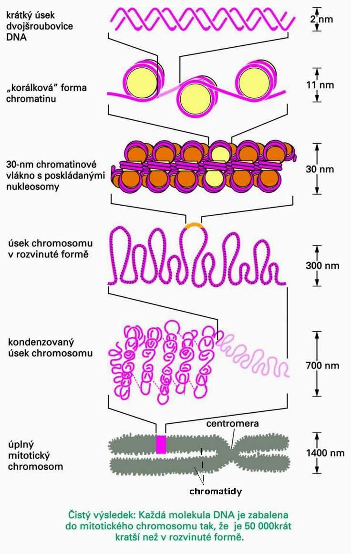
Chromozomy
Somatická (tělní) buňka – dvě kopie
každého chromozomu
Gamety – pohlavní buňky – jedna kopie
X,Y jako pohlavní chromozomy
Každý druh má charakteristickou sadu
Chromozomů: člověk 23 párů, pes 39 párů,
Žížala 18 párů.

Slide 5
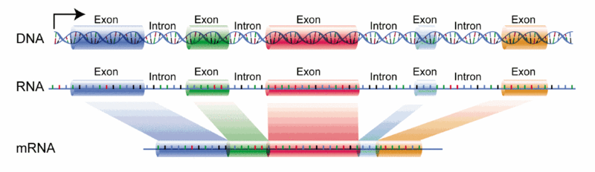
Genom
Genom = soubor veškeré genetické informace uložené v DNA
Gen – sekvence nukleotidů, která kóduje určitý znak
Introny – nekódující sekvence
Exony – kódující sekvence

Slide 6
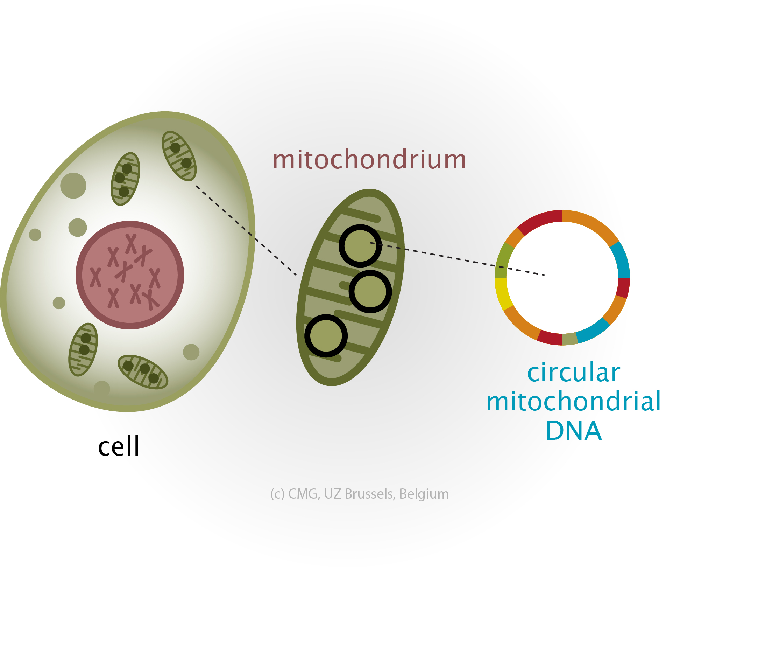
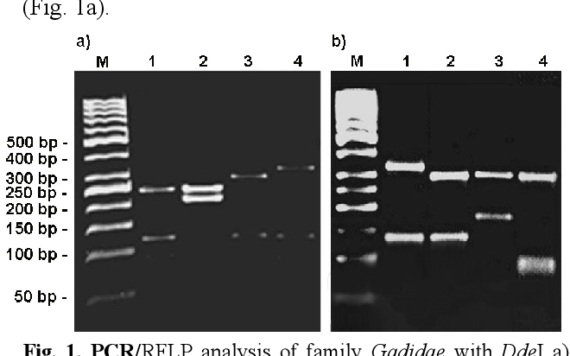
Markery
Mitochondriální DNA (mtDNA) – cirkulární molekula DNA, několik kopií, sekvenování – přesné pořadí nukleotidů
Alozymy – enzym kódovaný příslušnou alelou
RFLP – polymorfismus délky restrikčních fragmentů, sledujeme délku – dle které odvozujeme vlastnosti sekvence/úseku DNA, elektroforéza

Slide 7
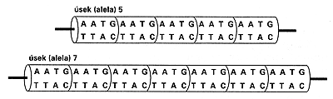
Markery
Mikrosatelity – krátké tandemové repetitivní sekvence, napříč celým genomem
Y chromozom (savci) – samci, velká mutační rychlost
SNP – single nucleotide polymorphism – polymorfismus jednotlivých nukleotidů

Slide 8
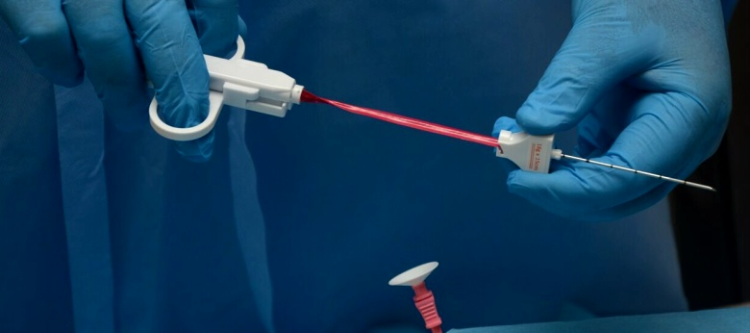
Invazivní
Způsobují zvířeti škodu/újmu
Tkáň, interní orgány, odstřižení ucha, biopsie, krev

Slide 9
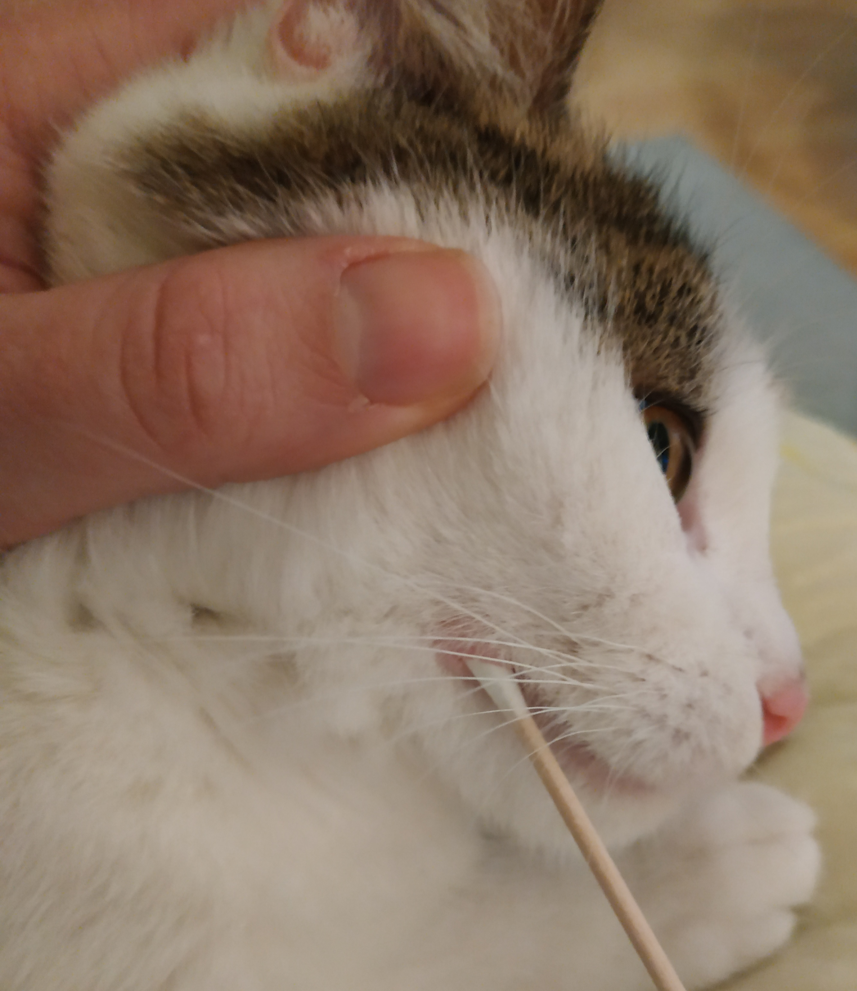
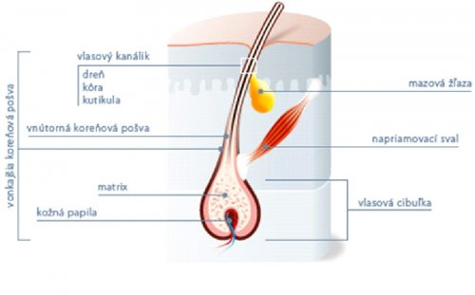
Nedestruktivní
Je třeba kontakt se zvířetem, ale nevzniká újma
Bukální stěr, vytržené chlupy nebo peří, krev

Slide 10
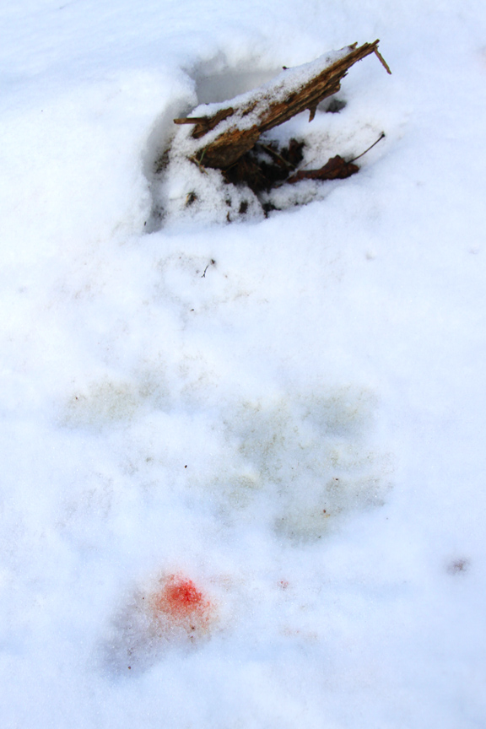
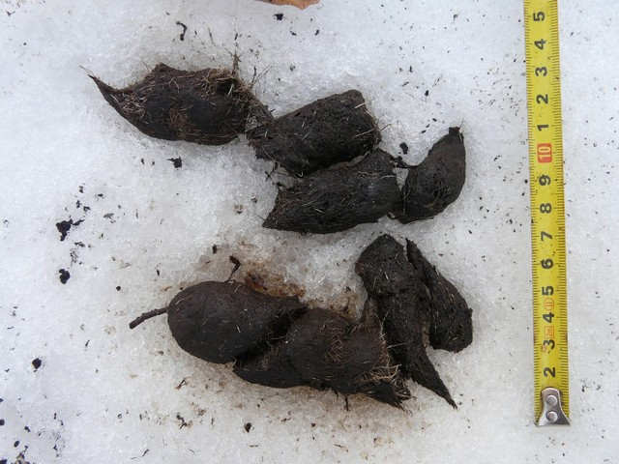
Neinvazivní
Není třeba zvíře vidět, vyrušovat
Méně kvalitní (environmentální vlivy), ale metody se zlepšují a zvětšuje se výtěžnost
Trus, moč, chlupy, svlečená kůže plazů, krev z hárání/říje
Zdroj: Hnutí DUHA

Slide 11
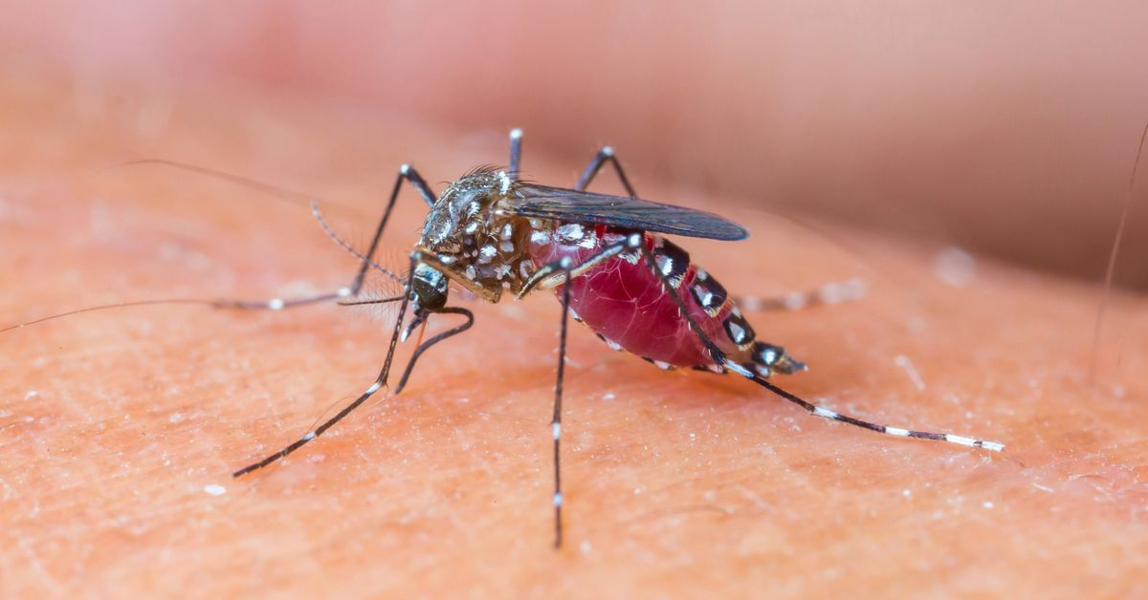
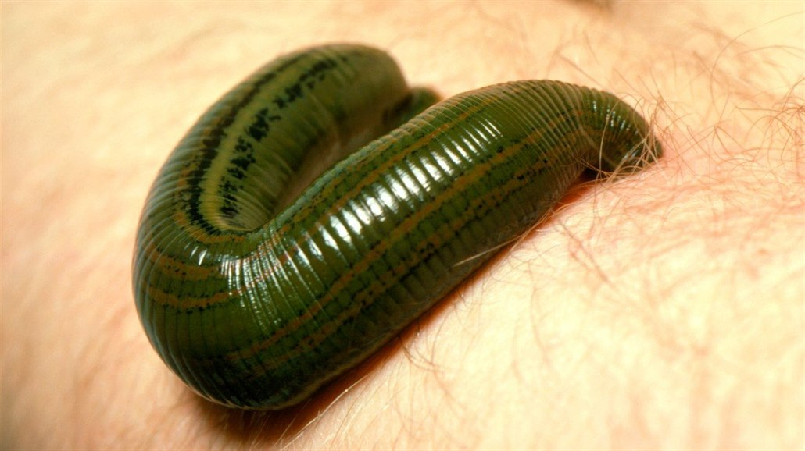
Nepřímé
Krev z klíšťat a komárů, pijavice, predátoři

Slide 12
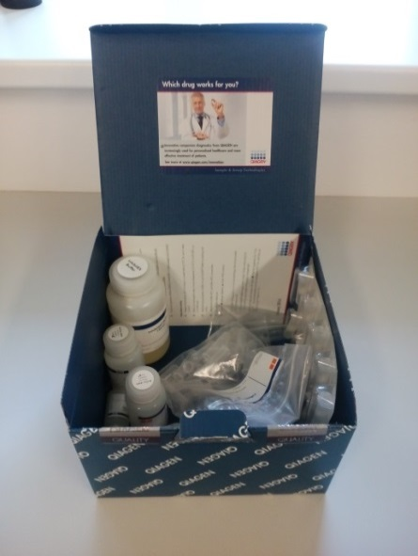
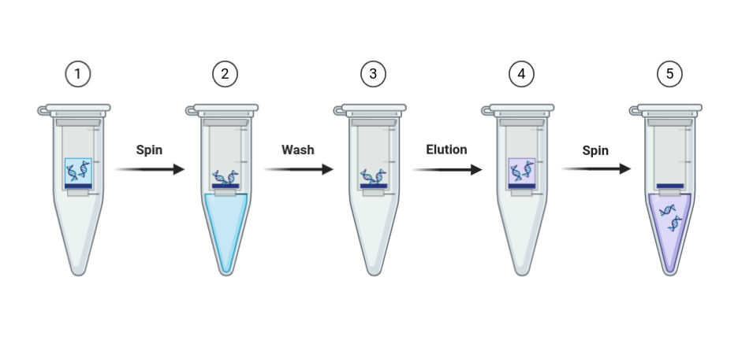
Extrakce DNA
Každý materiál vyžaduje specifický postup
Extrakční kity
Změna teploty, centrifugace, změna pH

Slide 13
Populační genetika
Nauka o změnách frekvence alel v populaci
Variabilita, genetická rozmanitost
Náhodný jev – genetický drift
Selekce – přírodní výběr

Slide 14
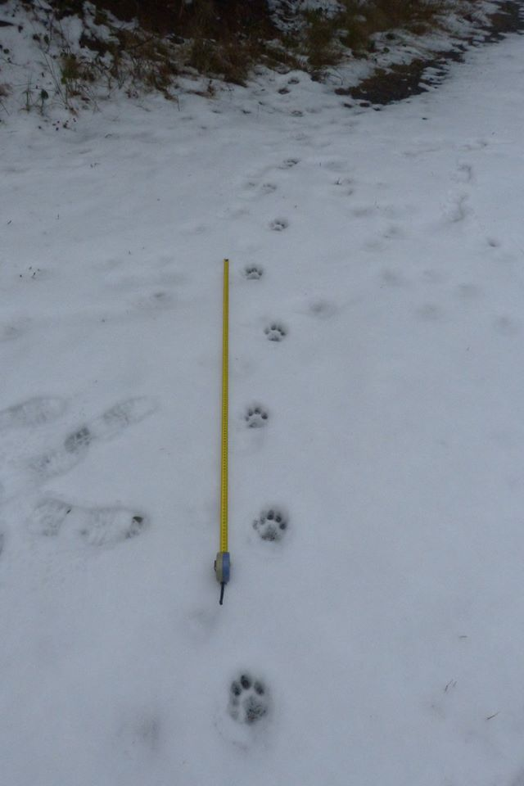
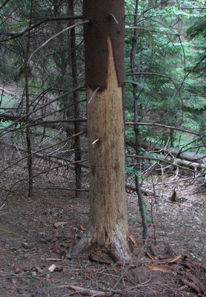
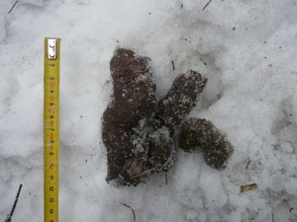
Genetický monitoring
sledování původu jedinců, variability alel, odhad počtu jedinců, identifikace – pohyb, příbuzenské vztahy
Fotopasti
Telemetrické obojky
Pobytové znaky – trus, stopy, kořist,
otrhaná kůra stromů (medvěd)
Zdroj: hnutí DUHA

Slide 15
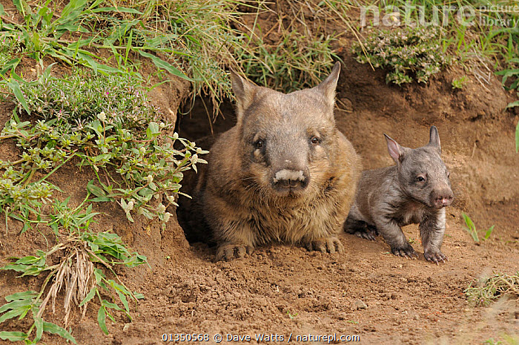
Genetický monitoring wombatů chluponosých po dvě desetiletí prokázal, že jedinci mohou žít minimálně 18 let ve stejné noře (Walker et al. 2021)
1. výzkum pozdní 90. léta až začátek 3. tisíciletí – identifikace a sledování wombatů (chlupy, mikrosatelity)
2. výkum – zmapovat změny
v populaci wombatů
Znovu sbírali chlupy wombatů
Photographer Dave Watts

Slide 16
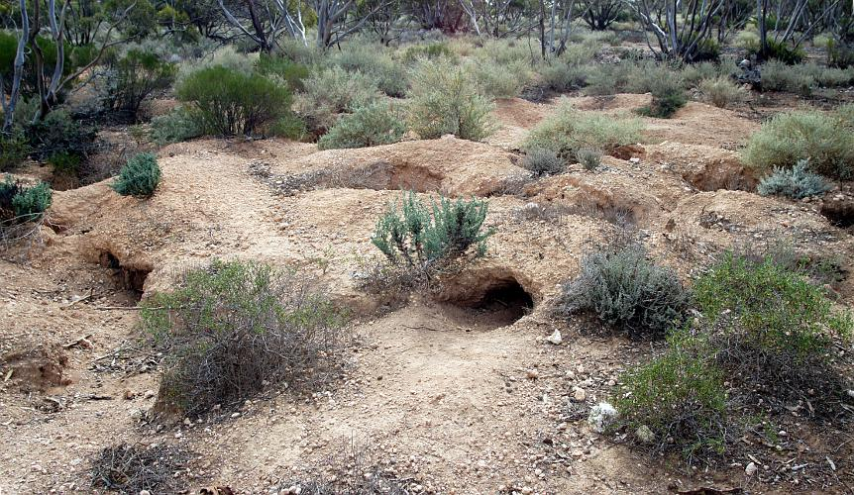
Genetický monitoring wombatů chluponosých po dvě desetiletí prokázal, že jedinci mohou žít minimálně 18 let ve stejné noře (Walker et al. 2021)
Identifikováno 76 jedinců
Prokázáno sdílení nor
Většina wombatů využívala 1-3 nory, 10 wombatů využívalo pouze jednu noru
5 wombatů bylo identifikováno znovu
po 16-18 letech, z toho 4 wombati
na stejných norách jako dříve
Copyright © 2013-2021 Brett & Marie Smith.

Slide 17
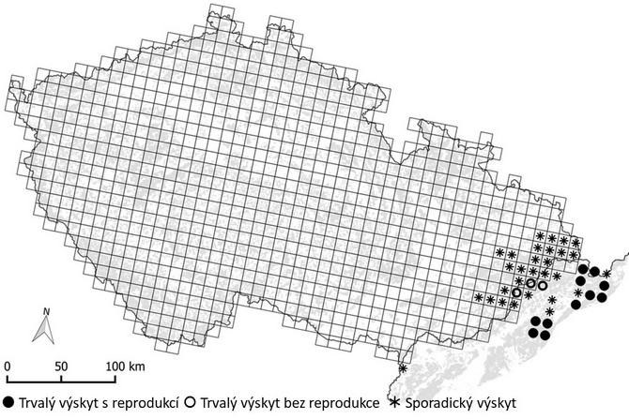
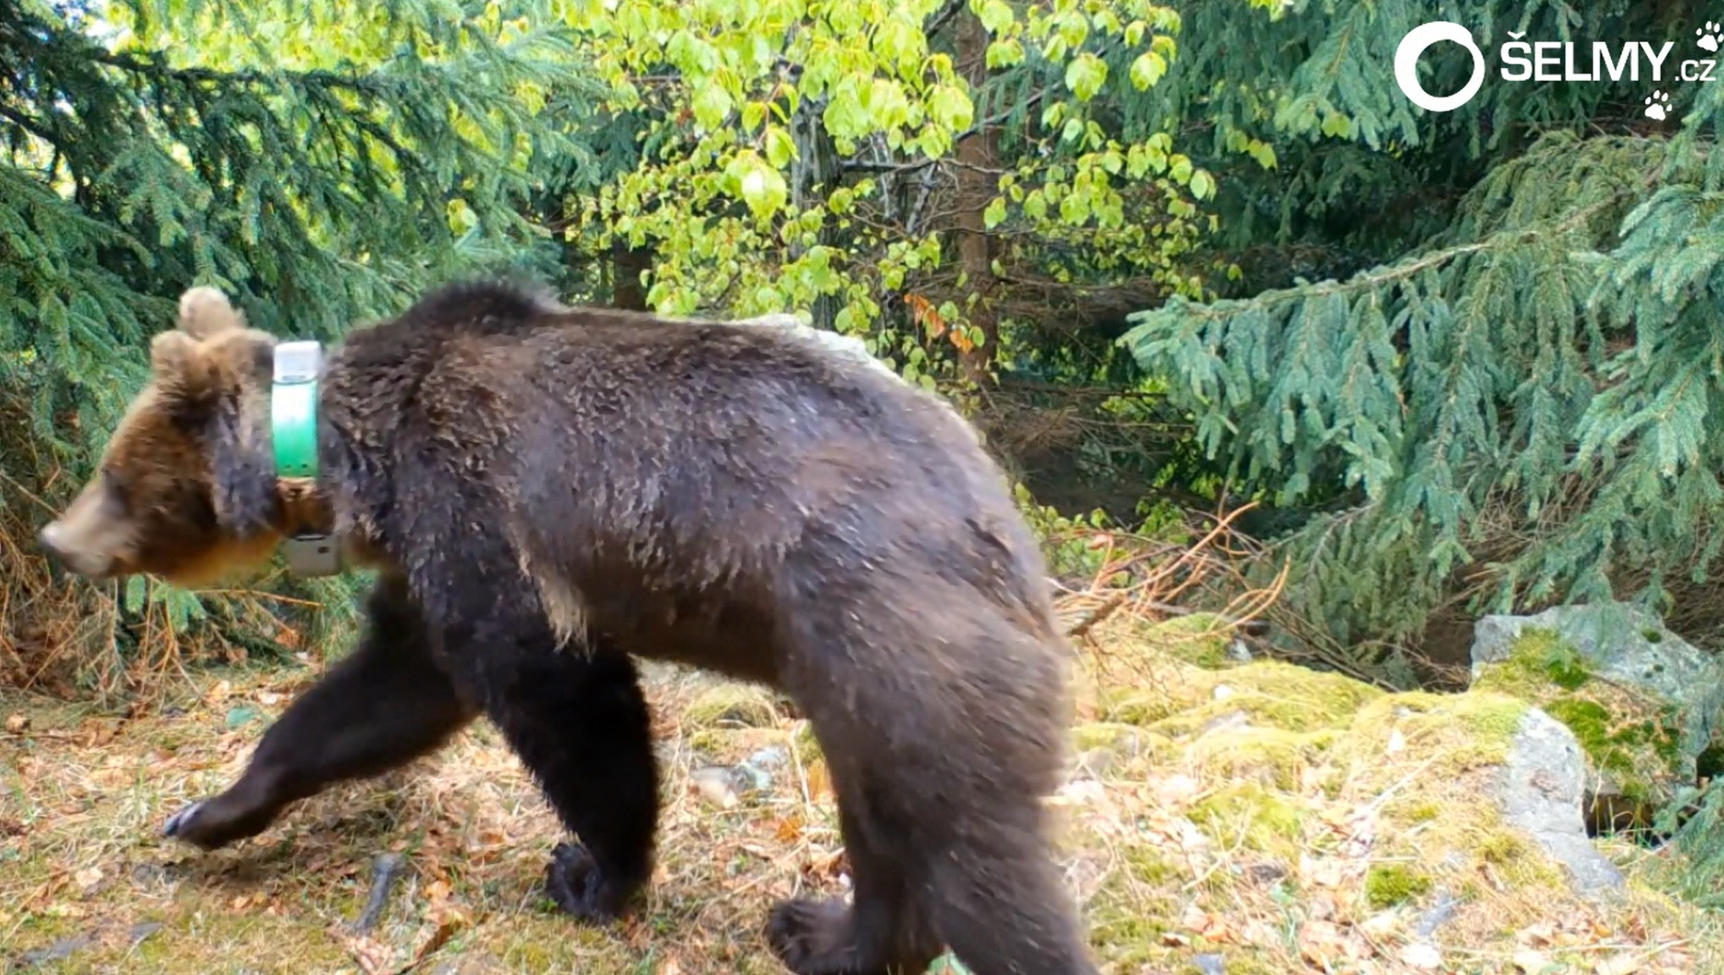
Vyhubení a návrat velkých šelem v ČR – Medvěd hnědý
poslední zastřelený v roce 1856 na Šumavě, jinde v ČR byli vyhubeni už v 17. a 18. století
Postupný návrat od 70. let 20. století – především v Beskydech
Vyskytuje se sporadicky, přechody ze Slovenska do Beskyd
Zdroj: hnutí DUHA

Slide 18
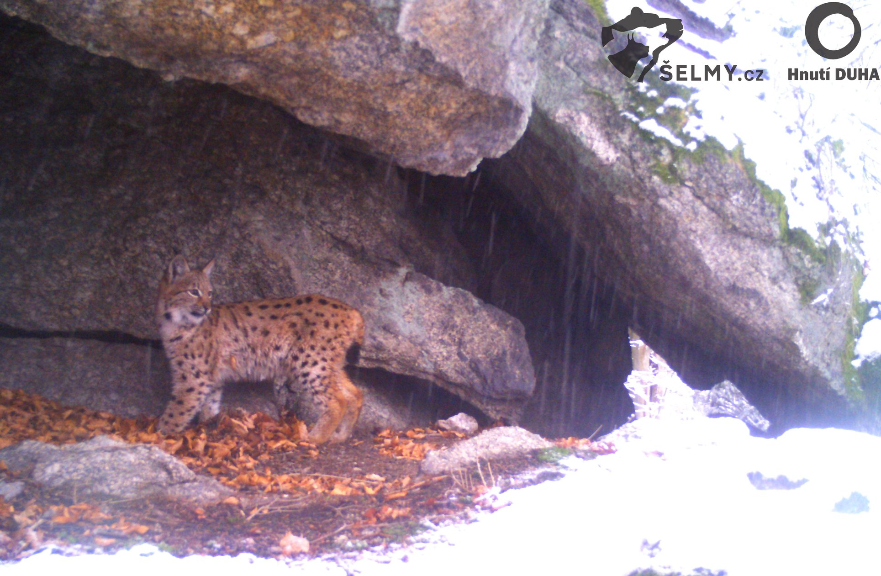
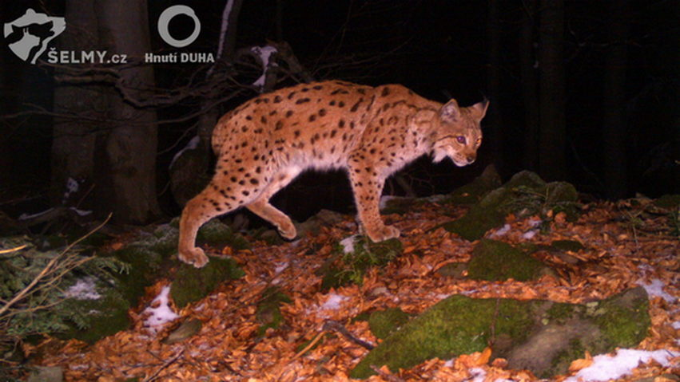
Vyhubení a návrat velkých šelem v ČR – Rys ostrovid
Poslední zástřel 1835 u Tábora, přelom 19. a 20. stolení výskyt v Jeseníkách a Beskydech, vyhubeni i zde
Kolem 1945 opětovný návrat, později pytlačení a další vyhubení
Reintrodukce 1982-1989 na Šumavě, návrat i do Beskyd

Slide 19
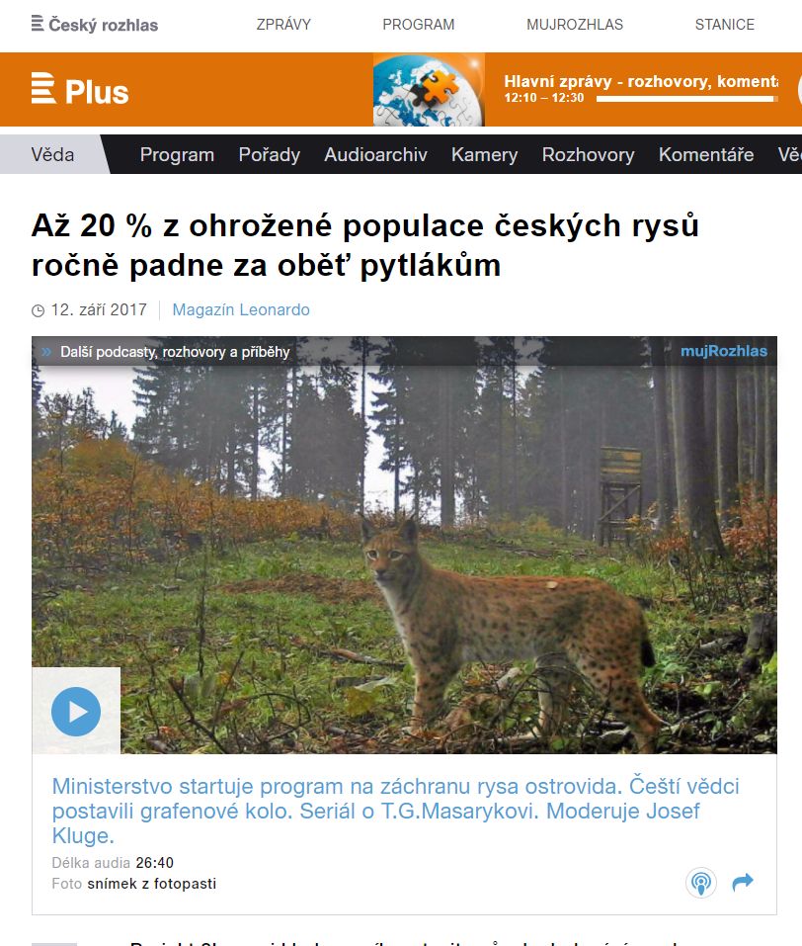
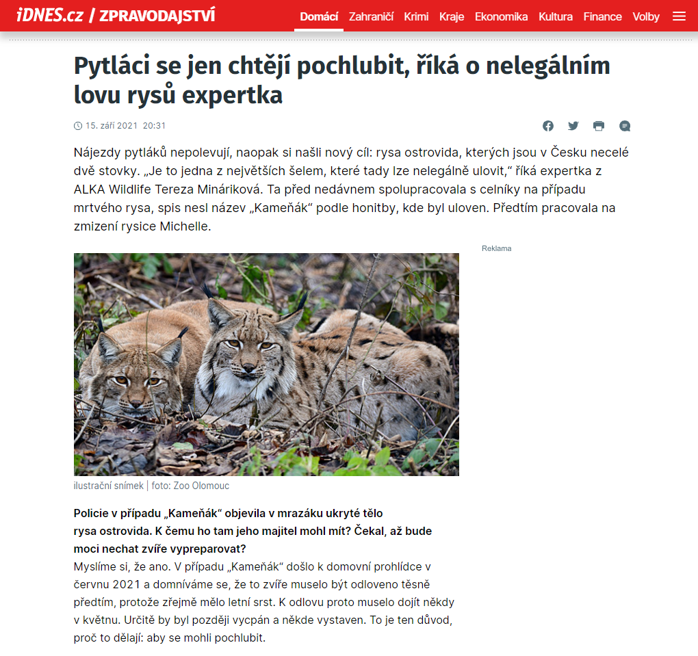
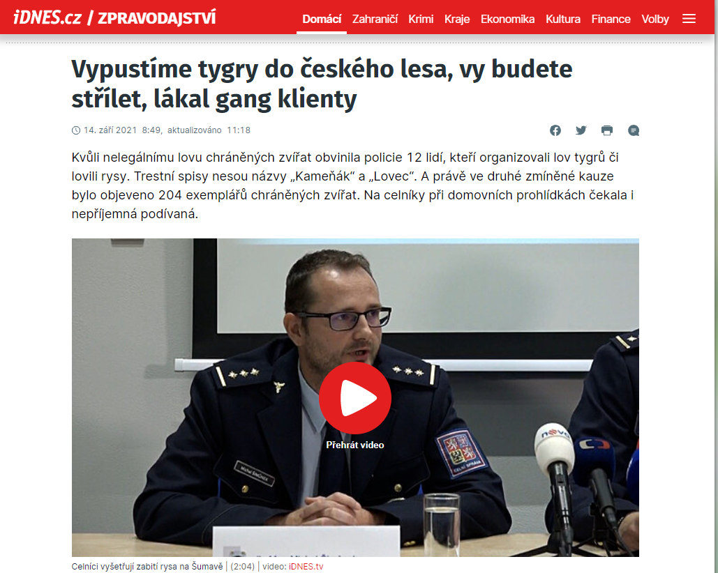

Slide 20
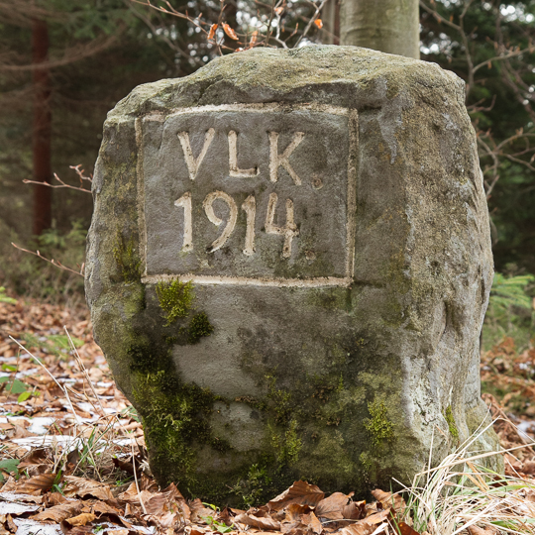
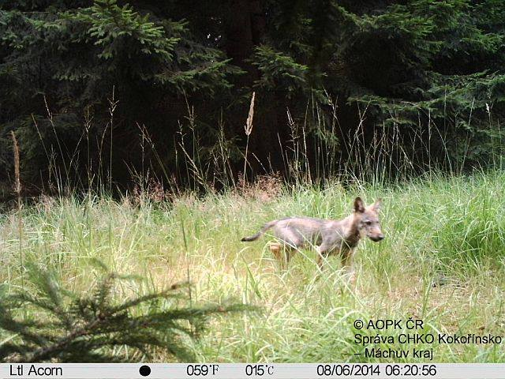
Vyhubení a návrat velkých šelem v ČR – Vlk obecný
Poslední vlk zastřelen 1914 u Bukovce/u Hrčavy, předtím poslední zástřely u Zábřehu na Moravě a na Šumavě
Sporadický výskyt po druhé světové válce
2014 – založení smečky v CHKO Kokořínsko
Zdroj: Petr Janeček

Slide 21
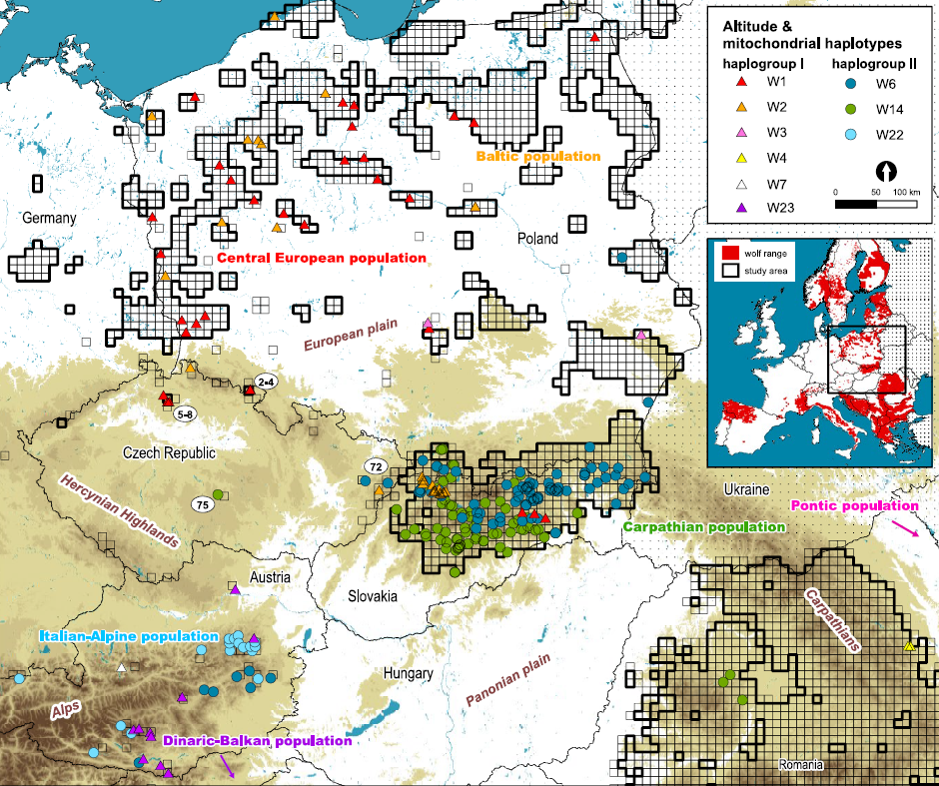
Vlci v ČR – odkud přišli
Vlčí populace v okolí – nížinná (Polsko, Německo a dále na západ), karpatská (Slovensko, J Polsko, a dále na východ), Alpská (Rakousko a dále na jih)
1. smečka v CHKO Kokořínsko byla založena párem z nížinné populace – Polsko, Německo
Hulva et al. 2018

Slide 22
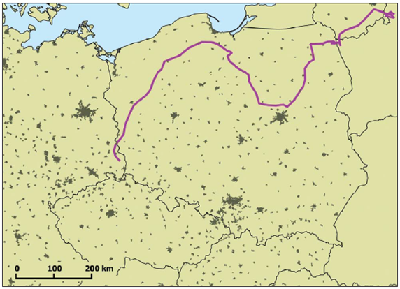
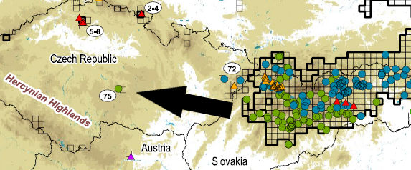
Pohyb vlků
Vysoce mobilní savci
Zaznamenány i velmi dlouhé trasy migrujících jedinců – ( 1092 km z JV Norska do SV Finska, 1500 km z Německa do Běloruska)
Většinou se pohybují v řádu stovek km
Hulva et al. 2018
Kluth & Reinhardt 2013

Slide 23
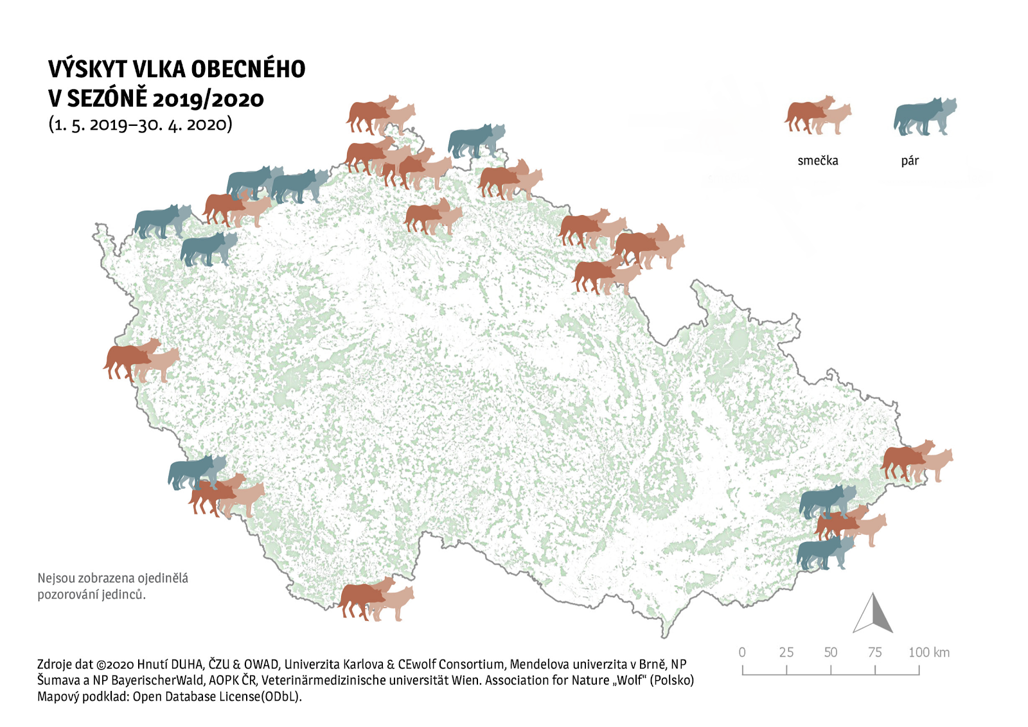
Vlci v ČR
Ke studiu využíváme hlavně neinvazivní vzorky – trus, moč nebo chlupy
Tkáně z uhynulých zvířat (vnitrodruhové souboje, sražení na silnici, upytlačení)
Markery: mikrosatelity a mtDNA
Spolupráce s Hnutím DUHA, AOPK, projekt OWAD a další
Sledujeme původ a pohyb jedinců, počítáme populační charakteristiky

Slide 24
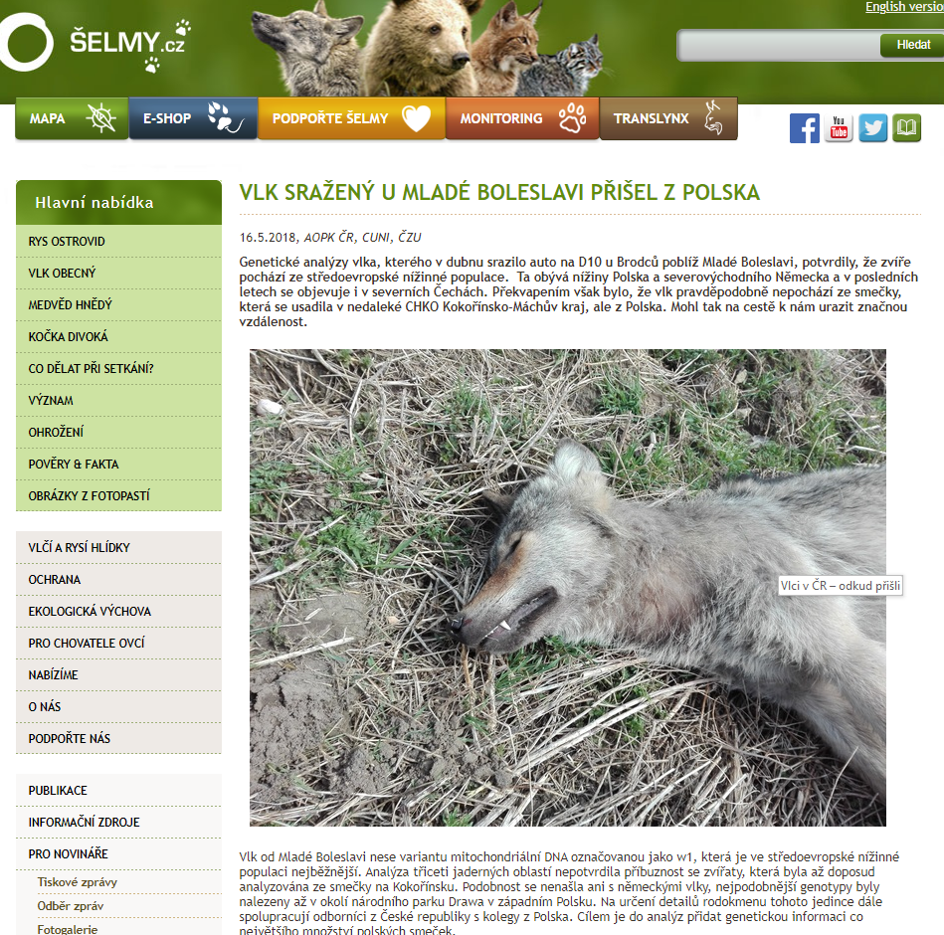
Vlci v ČR – význam genetického monitoringu
Sražený vlk na dálnici 2018
V blízkosti smečky CHKO Kokořín.
Patří vlk do této smečky?

Slide 25
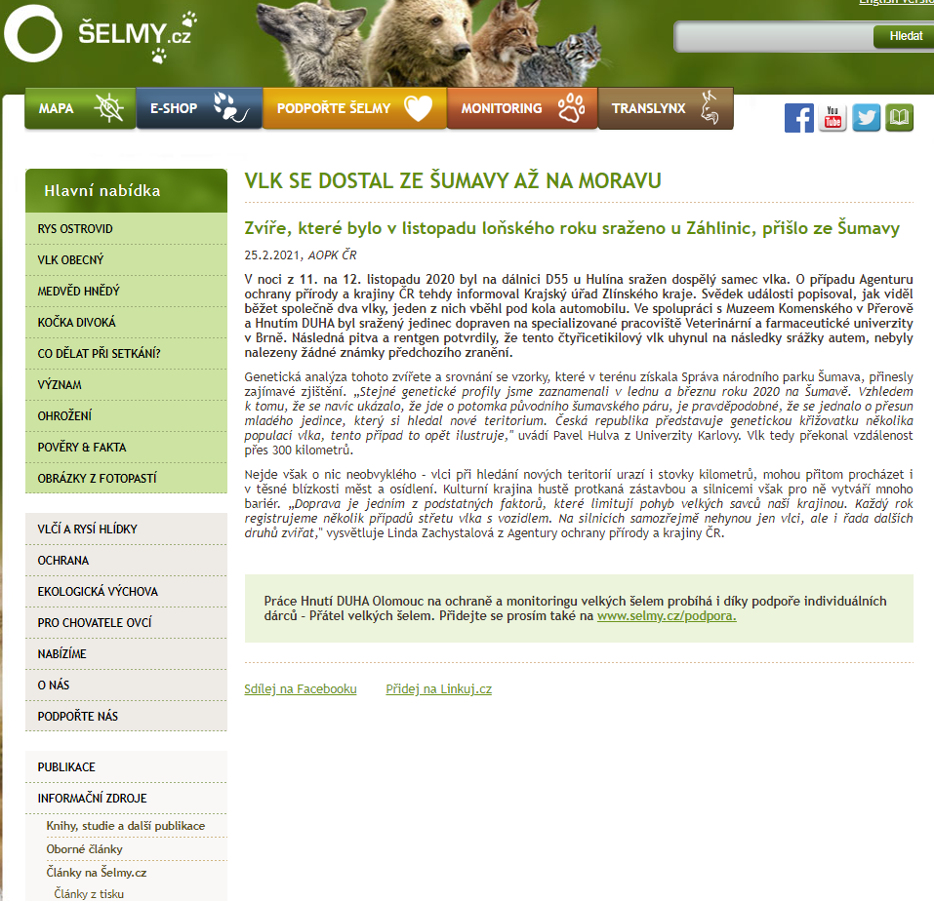
Vlci v ČR – význam genetického monitoringu
Jako 1. bod probíhá testování, zda-li se nejedná o psa, který je snadno zaměnitelný s vlkem
Dále porovnáváme vzorek s naší databází, zda-li jsme daného jedince už zachytili
Následuje testování příbuznosti a původní populace

Slide 26
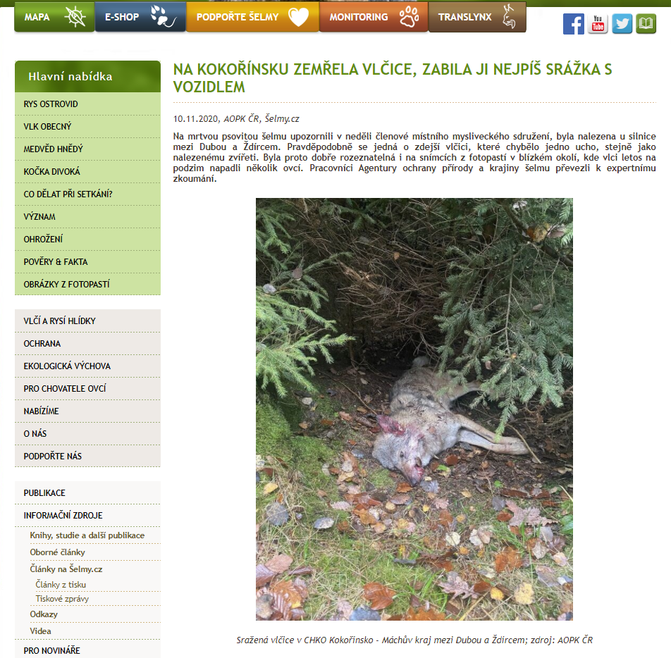
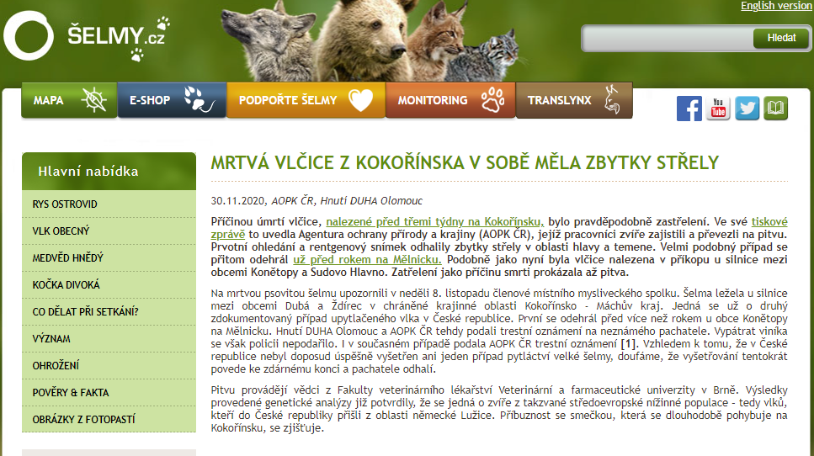
Vlci v ČR

Slide 27
videa
NP Č. Švýcarsko: https://www.youtube.com/watch?v=OD_mHnfu-jI&t=61s
CHKO Beskydy: https://www.youtube.com/watch?v=j1p7rG8tlLw
CHKO Třeboňsko: https://www.youtube.com/watch?time_continue=22&v=Nkftul5yBKc&feature=emb_title
CHKO Kokořín: https://www.youtube.com/watch?v=L-tgao-HJ94&t=12s
CHKO Lužické hory: https://www.youtube.com/watch?v=RV8LQ9tKBps&t=19s
Krušné hory: https://www.youtube.com/watch?v=37yIv26khgY&t=4s

Slide 28
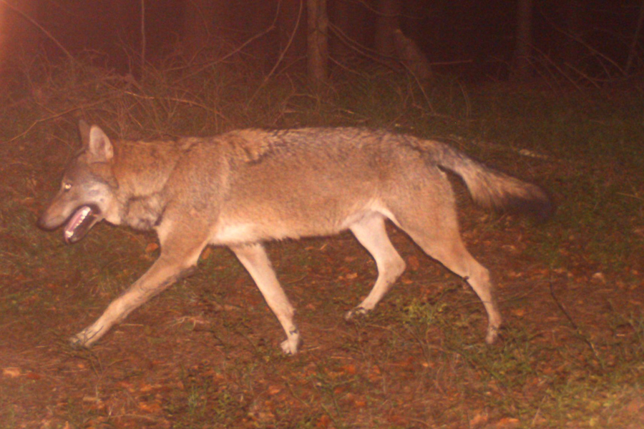
Děkuji za Váš čas a pozornost!

